Slide 1
ΕΛΕΥΘΕΡΟΙ ΠΟΛΙΟΡΚΗΜΕΝΟΙ
ΔΙΟΝΥΣΙΟΣ ΣΟΛΩΜΟΣ

Slide 2
ΕΠΤΑΝΗΣΙΑΚΗ ΣΧΟΛΗ
Διονύσιος Σολωμός
Ανδρέας Κάλβος
Τα ένα συν έξι μέλη της Σχολής, σύμφωνα με τον Παλαμά: Σολωμός, Βαλαωρίτης, Λασκαράτος, Μαρκοράς, Πολυλάς, Τερτσέτης και Τυπάλδος (μη συμπεριλαμβανομένου του Κάλβου).
Τα χαρακτηριστικά της: κοινό ελληνικό εθνικό φρόνημα· κοινό αίσθημα της δημοτικής ποιητικής γλώσσας·
Η τεχνοτροπία της επτανησιακής ποίησης διακρίνεται από την επίδραση του νεοκλασικισμού και του ρομαντισμού. Tο κύριο αισθητικό αίτημα του κλασικισμού (17ος-18ος αι.) ήταν η σύνδεση της νεότερης ευρωπαϊκής λογοτεχνίας με τα πρότυπα και τις αξίες της κλασικής λογοτεχνίας. Aντίθετα, ο ρομαντισμός (πρώτο μισό του 19ου αι.) γενικά βασίστηκε στη ρήξη με το κλασικιστικό ιδεώδες, προβάλλοντας την ανάγκη απελευθέρωσης της φαντασίας και του συναισθήματος.

Slide 5
Η ΖΩΗ ΚΑΙ ΤΟ ΕΡΓΟ ΤΟΥ ΣΟΛΩΜΟΥ
Ο Διονύσιος Σολωμός γεννήθηκε τον Απρίλιο του 1798 στη Ζάκυνθο και ήταν γόνος αριστοκρατικής οικογένειας. Το οικογενειακό περιβάλλον στο οποίο μεγάλωσε, του προσέφερε τις δυνατότητες να μορφωθεί. Σπούδασε ιταλική και λατινική λογοτεχνία στο Αυτοκρατορικό Βασιλικό Λύκειο της Κρεμόνας της Ιταλίας και στη συνέχεια στη Νομική Σχολή του Πανεπιστημίου της Πάβιας. Από την περίοδο εκείνη της ζωής του ξεκίνησε να γράφει ποιήματα στην λατινική και την ιταλική γλώσσα, πολλά από τα οποία διέθεταν θρησκευτικό περιεχόμενο.
Τον Αύγουστο του 1818 επέστρεψε στη Ζάκυνθο, όπου ο Σπυρίδων Τρικούπης τον παρότρυνε να καλλιεργήσει την ελληνική γλώσσα και να γράψει ποιήματα στα ελληνικά.
Έτσι, τον Μάιο του 1823 έγραψε τον «Ύμνο εις την Ελευθερία», ο οποίος δημοσιεύθηκε στο Παρίσι και τυπώθηκε μέσα στο πολιορκημένο Μεσολόγγι.
Στα τέλη της χρονιάς αυτής, διάφορα γεγονότα και η εσωτερική ανάγκη για απομόνωση ήταν οι αιτίες που τον έκαναν να εγκαταλείψει τη Ζάκυνθο και εγκατασταθεί στη Κέρκυρα, όπου αφοσιώθηκε με όλες του τις δυνάμεις στην ποίηση.
Τα τρία ποιητικά του έργα που σφράγισαν την περίοδο της ωριμότητάς του ήταν «Ο Κρητικός», «Οι Ελεύθεροι Πολιορκημένοι» και «Ο Πόρφυρας».
Ο Διονύσιος Σολωμός πέθανε τον Φεβρουάριο του 1857. Ο τάφος του βρίσκεται στη Ζάκυνθο σε αίθουσα του Μουσείου Σολωμού και Επιφανών Ζακυνθινών.

Slide 7
ΙΣΤΟΡΙΚΟ ΠΛΑΙΣΙΟ
Ο Διονύσιος Σολωμός γεννήθηκε και μεγάλωσε σε μια εποχή επαναστατικών κινημάτων, πολιτικοκοινωνικών ανατροπών και πνευματικών αναζητήσεων.
Η Γαλλική Επανάσταση είχε αλλάξει πολλές από τις μέχρι τότε καθιερωμένες αξίες και μία καινούρια τάξη, η αστική είχε μπει δυναμικά στο παιχνίδι της εξουσίας.
Τα εθνικοαπελευθερωτικά κινήματα έκαναν αισθητή την παρουσία τους στις περισσότερες ευρωπαϊκές χώρες και ο απόηχός τους έφθανε στην Ελλάδα δίνοντας ελπίδες για απελευθέρωση.
Στο χώρο των τεχνών και της λογοτεχνίας το κίνημα του ρομαντισμού, την εποχή που σπούδαζε ο Σολωμός στην Ιταλία, βρισκόταν στην ακμή του. Ο ρομαντισμός αντιμάχεται το νεοκλασικισμό, αντιδρά στις επιταγές του Διαφωτισμού και προτείνει την ελεύθερη έκφραση των συναισθημάτων, την επιστροφή στις αξίες του παρελθόντος και προβάλλει τη φαντασία ως κυρίαρχο μέσο για τη σύλληψη και δημιουργία έργων τέχνης. Παράλληλα, εναντιώνεται στα νέα ήθη που επιβλήθηκαν, στην κρίση των αξιών και την αλαζονεία της εξουσίας.
Η ιδεολογική τοποθέτηση του Σολωμού στην ποιητική του σύνθεση βρίσκεται και που ανάμεσα στο «κλασικό» και το «ρομαντικό», δηλαδή ανάμεσα στην αρχαία γραμματεία και τη λογοτεχνία του Μεσαίωνα και της Αναγέννησης.
Με το ξέσπασμα της επανάστασης στην τουρκοκρατούμενη Ελλάδα, ο Διονύσιος Σολωμός ευαισθητοποιήθηκε, άρχισε να παρακολουθεί τα γεγονότα και να βιώνει έντονα τον πόθο των συμπατριωτών του για ελευθερία. Άφησε τον νου του ελεύθερο να οραματίζεται και έτσι έγραψε ένα λυρικό ποίημα για την πτώση του Μεσολογγίου, γραμμένο σε οχτάστιχες στροφές με εξασύλλαβους και πεντασύλλαβους στίχους, το οποίο δημοσίευσε ο Ιάκωβος Πολυλάς ως Α’ σχεδίασμα των «Ελεύθερων Πολιορκημένων».

Slide 8
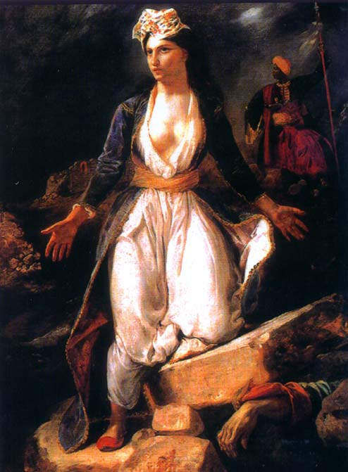
Η Νίκη πάνω από τα ερείπια, Ευγένιος Ντελακρουά

Slide 9
Το ιστορικό πλαίσιο του ποιήματος
Οι Ελεύθεροι Πολιορκημένοι αναφέρονται στη δωδεκάμηνη πολιορκία του Μεσολογγίου (Απρίλιος 1825-Απρίλιος 1826) από τους Τούρκους και στη συνέχεια από τους Αιγυπτίους.
Οι Μεσολογγίτες αμύνονται κατά τη διάρκεια της Πολιορκίας με σθένος. Υπομένουν καρτερικά και παλεύουν απέναντι στο Κακό: τις φυσικές κακουχίες (πείνα, αρρώστιες, τον θάνατο), τον εξωτερικό εχθρό δηλ. τους Τούρκους, αλλά και τον εσωτερικό δηλ. τον ίδιο τους τον εαυτό που τους καλεί να γευτούν τον πειρασμό της άνοιξης και του έρωτα, την ίδια τη ζωή, συνθηκολογώντας με τον εχθρό.
Αυτοί όμως κατόρθωσαν να νικήσουν το Κακό, διατηρώντας ακέραιο το ήθος τους παραμένοντας ουσιαστικά, εσωτερικά ελεύθεροι, αν και ήταν πολιορκημένοι. Το Καλό νίκησε και η εσωτερική τους πάλη, τους έκανε να ξεπεράσουν την ανθρώπινη τους φύση και να τους οδηγήσει στην ηθική ολοκλήρωση.

Slide 10
ΕΛΕΥΘΕΡΟΙ ΠΟΛΙΟΡΚΗΜΕΝΟΙ
Στο διάστημα της πολιορκίας του Μεσολογγίου από τους Τούρκους ο ποιητής βρισκόταν στο απέναντι μέρος, στην πατρίδα του τη Ζάκυνθο, και συμμετείχε ψυχικά στο δράμα των Μεσολογγιτών.
Από αυτή τη βίωση των γεγονότων προέκυψε το ποίημα του χρέους (Χρέος ήταν η πρώτη ονομασία του ποιήματος, που αργότερα πήρε τον τίτλο Ελεύθεροι πολιορκημένοι ), το οποίο ο ποιητής αρχίζει να συνθέτει το 1826. Το ποίημα αυτό απασχόλησε τον ποιητή όσο κανένα άλλο, όμως ποτέ δεν ολοκληρώθηκε και έφτασε σ΄εμάς σε αποσπάσματα, Τρία Σχεδιάσματα, που το καθένα αντιπροσωπεύει όχι μόνο διαφορετικό στάδιο επεξεργασίας αλλά και διαφορετική ποιητική αντίληψη.

Slide 11
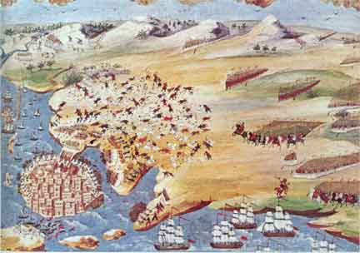
Η πολιορκία του Μεσολογγίου, Παναγιώτης Ζωγράφος (βασισμένος στην περιγραφή του Μακρυγιάννη)

Slide 12
Εισαγωγή
Στο πρώτο απόσπασμα από το Β' Σχεδίασμα της ποιητικής σύνθεσης του Διονύσιου Σολωμού Ελεύθεροι Πολιορκημένοι αποτυπώνεται η τραγική κατάσταση των κατοίκων και των υπερασπιστών του Μεσολογγίου, που υποφέρουν από την πείνα και την έλλειψη πολεμοφοδίων.
Στο δεύτερο απόσπασμα, που υμνεί τη χαρά της φύσης τον Απρίλη, οι άνθρωποι απουσιάζουν. Στον τελευταίο μόνο στίχο δηλώνεται η δραματική αντίθεση ανάμεσα στην απόφαση των Μεσολογγιτών να θυσιαστούν και στην οργιαστική χαρά της ζωής, που κορυφώνεται δίπλα τους.

Slide 13
ΣΧΕΔΙΑΣΜΑ Β’
I
Άκρα του τάφου σιωπή στον κάμπο βασιλεύει· λαλεί πουλί, παίρνει σπυρί*, κι η μάνα το ζηλεύει. Τα μάτια η πείνα εμαύρισε· στα μάτια η μάνα μνέει*· στέκει ο Σουλιώτης ο καλός παράμερα και κλαίει: «Έρμο τουφέκι σκοτεινό, τι σ' έχω 'γώ στο χέρι; οπού συ μου 'γινες βαρύ κι ο Αγαρηνός* το ξέρει».
II
O Απρίλης με τον Έρωτα χορεύουν και γελούνε, κι όσ' άνθια βγαίνουν και καρποί τόσ' άρματα σε κλειούνε*. ..................................................................................... Λευκό βουνάκι πρόβατα κινούμενο βελάζει, και μες στη θάλασσα βαθιά ξαναπετιέται πάλι, π' ολονυχτίς εσύσμιξε* με τ' ουρανού τα κάλλη. Και μες στης λίμνης τα νερά, όπ' έφθασε μ' ασπούδα*, έπαιξε με τον ίσκιο της γαλάζια πεταλούδα, που ευώδιασε τον ύπνο της μέσα στον άγριο κρίνο· το σκουληκάκι βρίσκεται σ' ώρα γλυκιά κι εκείνο. Μάγεμα η φύσις κι όνειρο στην ομορφιά και χάρη· η μαύρη πέτρα ολόχρυση και το ξερό χορτάρι. Με χίλιες βρύσες χύνεται, με χίλιες γλώσσες κρένει*: «Όποιος πεθάνει σήμερα χίλιες φορές πεθαίνει».
σπυρί: σπόρος *μνέει: ορκίζεται *Αγαρηνός: μωαμεθανός *κλειούνε: κλείνουν, περικυκλώνουν *εσύσμιξε: έσμιξε, ένωσε *μ' ασπούδα: με σπουδή, με βιασύνη *κρένει: μιλάει

Slide 14
ΘΕΜΑ
Το θέμα του συγκεκριμένου αποσπάσματος
είναι η πείνα και η εξάντληση των αγωνιστών
που πολιορκούνταν στο Μεσολόγγι το 1826

Slide 15
Ο ΤΙΤΛΟΣ ΕΛΕΥΘΕΡΟΙ ΠΟΛΙΟΡΚΗΜΕΝΟΙ
Στο ποίημα προβάλλεται ο αγώνας του ανθρώπου για εσωτερική ελευθερία.
Στο ποίημα αρχικά δόθηκαν διαφορετικοί τίτλοι όπως «Το Μισολόγγι», «Αδελφοποιητοί» «Το Χρέος».
Στον τελικό τίτλο αποδίδεται το οξύμωρο, λόγω της αντίθεσης που βίωναν οι πολιορκούμενοι του Μεσολογγίου ως άνθρωποι με υλικές ανάγκες, αλλά και ως λάτρεις της ελευθερίας που χαρακτήριζε το πνεύμα τους. Οι Μεσολογγίτες παρουσιάζονται πολιορκημένοι, σωματικά φυλακισμένοι και περιορισμένοι, αλλά ταυτόχρονα πνευματικά και ηθικά ελεύθεροι, αγωνιζόμενοι για την προσωπική τους ελευθερία.

Slide 16
I
Άκρα του τάφου σιωπή στον κάμπο βασιλεύει· λαλεί πουλί, παίρνει σπυρί, κι η μάνα το ζηλεύει. Τα μάτια η πείνα εμαύρισε· στα μάτια η μάνα μνέει· στέκει ο Σουλιώτης ο καλός παράμερα και κλαίει: «Έρμο τουφέκι σκοτεινό, τι σ' έχω 'γώ στο χέρι; οπού συ μου 'γινες βαρύ κι ο Αγαρηνός το ξέρει».

Slide 17
‘Άκρα του τάφου σιωπή στον κάμπο βασιλεύει’
‘Στον στίχο αυτό δεσπόζει το ρήμα βασιλεύει που τοποθετημένο στο τέλος δίνει έμφαση με τη βαρύτητα που έχει ως σημασία. Δεν υπάρχει απλά ησυχία, κυριαρχεί απόλυτη σιωπή και το ρήμα βασιλεύει δίνει απόλυτα αυτή την εντύπωση. Επίσης δημιουργείται ένα τέτοιο αισθητικό αποτέλεσμα αφού χρησιμοποιείται μεταφορικά.

Slide 18
Άκρα του τάφου σιωπή στον κάμπο βασιλεύει’
Αξιοσημείωτη είναι η επιλογή των λέξεων άκρα του τάφου σιωπή από τον ποιητή. Οι συγκεκριμένες λέξεις μπορούν να συσχετισθούν μεταξύ τους με ποικίλους τρόπους, ως εξής:
άκρα σιωπή δηλ απόλυτη σιωπή. Επίσης, άκρα του τάφου, που ισοδυναμεί με τον υπερθετικό βαθμό του επιθέτου δηλ. ακρότατη
και τέλος, του τάφου σιωπή , που ισοδυναμεί με την νεκρική σιωπή. Η χρήση της λέξης τάφος περιγράφει βιωματικά με τον καλύτερο δυνατό τρόπο την έννοια της απόλυτης σιωπής, της απόλυτης ακινησίας

Slide 19
Λαλεί πουλί, παίρνει σπυρί, κι η μάνα το ζηλεύει
Σε αντίθεση με τον α΄ στίχο έρχεται ο β΄ με την παρουσία εμψύχων, τη δράση και τη συναισθηματική αντίδραση.
Αυτό δηλώνεται με τη συσσώρευση τριών ρημάτων (σε σχέση με το ένα του α΄ στίχου).
Αξιοσημείωτη είναι η παρήχηση του λ και του ρ, που αισθητοποιούν με τον καλύτερο τρόπο την αντίθεση ανάμεσα στο πουλάκι,που έχει κάτι να φάει και τη Μεσολογγίτισσα μάνα που το ζηλεύει γιατί δεν έχει να ταΐσει το παιδί της. Το ανθρώπινο πλάσμα, το ανώτερο στην κυριαρχία των όντων, βρίσκεται σε κατώτερη μοίρα από το πουλί, το υποδεέστερο.

Slide 20
Τα μάτια η πείνα εμαύρισε. Στα μάτια η μάνα μνέει
Το α΄ ημιστίχιο με μια χαρακτηριστική οπτική εικόνα «δείχνει» το μέγεθος της πείνας. Ταυτόχρονα μας θυμίζει εκείνη την έκφραση «μαύρισε το μάτι μου», έκφραση που απεικονίζει παραστατικά τη μεγάλη στέρηση. Η επανάληψη της λ. μάτια, επισημαίνει το σημείο όπου φανερώνεται η στέρηση.
Η πείνα λοιπόν, αποτυπώνεται με τον πιο ξεκάθαρο τρόπο, στα μάτια, που αποτελούν το πολυτιμότερο αγαθό του ανθρώπου. Και είναι το πολυτιμότερο αγαθό, αφού ένας από τους βαρύτερους όρκους, αναφέρεται σ΄ αυτά: «στο φως μου».(Ας θυμηθούμε και την τρυφερή προσφώνηση της μάνας στο παιδί «μάτια μου».

Slide 21
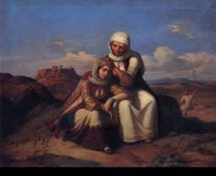

Slide 22
Στέκει ο Σουλιώτης ο καλός παράμερα και κλαίει
Κατά την πολιορκία του Μεσολογγίου βρίσκονταν σ αυτό και πολλοί Σουλιώτες. Εδώ λοιπόν έχομε τη συγκλονιστική εικόνα του Σουλιώτη πολεμιστή, (καλός όχι με την στενά ηθική σημασία, αλλά με την πολεμική τελειότητα), ο οποίος στέκει «παράμερα», και κλαίει, όχι φυσικά από φόβο, αλλά από φιλότιμο και πίκρα, γιατί η πείνα τον έχει αποδυναμώσει, και έχει έτσι αχρηστεύσει την ιδιότητα του πολεμιστή. Το «κλαίει» δεν είναι δειλία είναι περηφάνια.
Αυτή η εικόνα έρχεται σε αντίθεση με με τη εικόνα του γενναίου και σκληροτράχηλου πολεμιστή.

Slide 24
«Έρμο τουφέκι σκοτεινό, τι σ΄ έχω ‘ γώ στο χέρι:
οπού συ μου ΄γινες βαρύ κι ο Αγαρηνός το ξέρει»
Εδώ ο Σουλιώτης απευθύνεται στο τουφέκι του (προσωποποίηση), αποκαλώντας το έρμο και σκοτεινό (=καημένο, παρατημένο, δύστυχο), θεωρώντας μάταιη την ύπαρξη του.
Στον τελευταίο στίχο α) αιτιολογείται το περιεχόμενο των δύο προηγούμενων στίχων και
β) επιτείνεται η απελπισία του πολεμιστή που οφείλεται στο γεγονός ότι οι εχθροί γνωρίζουν την εξάντληση και την αδυναμία του, πράγμα που κάνει τη θέση των πολιορκημένων, ακόμη δυσχερέστερη.

Slide 25
Τα πρόσωπα του «δράματος»
Η Μεσολογγίτισσα μάνα εκπροσωπεί τον άμαχο πληθυσμό, ενώ ο Σουλιώτης υπερασπιστής του Μεσολογγίου, τους πολεμιστές.
Τα δύο αυτά πρόσωπα έχουν κοινά χαρακτηριστικά:
α) και οι δύο είναι πεινασμένοι και εξαντλημένοι
β) και οι δύο βρίσκονται παράμερα, στο περιθώριο
γ) και οι δύο έχουν χάσει τις πραγματικές τους ιδιότητες: η μάνα της τροφού και ο Σουλιώτης του πολεμιστή.

Slide 26
Εκφραστικά μέσα
Ο ποιητής, προκειμένου να «ντύσει» το περιεχόμενο των στίχων του με το τελειότερο «ένδυμα», την τελειότερη μορφή και παράλληλα να αισθητοποιήσει μα τον πιο παραστατικό τρόπο την δραματική κατάσταση των πολιορκημένων χρησιμοποιεί τα παρακάτω εκφραστικά μέσα:
Εικόνες(ηχητικές και οπτικές): ο κάμπος με τη νεκρική σιωπή, το πουλί που λαλεί και τρώει, η μάνα με τους μαύρους κύκλους στα μάτια, ο Σουλιώτης που κλαίει και μιλάει στο τουφέκι του.
Ο διάλογος του Σουλιώτη με το τουφέκι του (προσωποποίηση)
Η μεταφορά: του τάφου, βασιλεύει, σκοτεινό)
Παρήχηση του λ και του ρ: λαλεί πουλί, παίρνει σπυρί
Επανάληψη: τα μάτια….στα μάτια
Αντιθέσεις: α)Ο α΄ με τον β΄ στίχο, δηλ. η απόλυτη, νεκρική σιωπή και ακινησία με τη κίνηση, τη δράση και την ύπαρξη εμψύχων. β)το α΄ ημιστίχιο του β΄ στίχου, με το β΄ ημιστίχιο: το πουλάκι έχει να φάει εν αντιθέσει με τον άνθρωπο, ένα όν ανώτερο.γ)Η εικόνα του καλού Σουλιώτη έρχεται σε αντίθεση με την αναμενόμενη εικόνα του γενναίου πολεμιστή. δ) μπορούμε να αναφέρουμε και τον τίτλο του αποσπάσματος ελεύθεροι(εσωτερικά) αλλά πολιορκημένοι( από τον φυσικό εχθρό και τον πόθο για τη ζωή που οργιάζει έξω)
Χρήση επιθετικών προσδιορισμών: άκρα σιωπή, Σουλιώτης ο καλός, τουφέκι σκοτεινό, αλλά και ελεύθεροι πολιορκημένοι(αντιφατικός)

Slide 27
ΤΟΣΟ ΟΙ ΑΝΤΡΕΣ ΟΣΟ ΚΑΙ ΟΙ ΓΥΝΑΙΚΕΣ
ΝΙΚΟΥΝ ΜΕ ΤΟΝ ΤΡΟΠΟ ΤΟΥΣ ΚΑΙ ΑΝΑΔΕΙΚΝΥΟΝΤΑΙ ΑΝΩΤΕΡΟΙ
Από τους Στοχασμούς του ποιητή

Slide 28
II
O Απρίλης με τον Έρωτα χορεύουν και γελούνε, κι όσ' άνθια βγαίνουν και καρποί τόσ' άρματα σε κλειούνε. ..................................................................................... Λευκό βουνάκι πρόβατα κινούμενο βελάζει, και μες στη θάλασσα βαθιά ξαναπετιέται πάλι, π' ολονυχτίς εσύσμιξε με τ' ουρανού τα κάλλη. Και μες στης λίμνης τα νερά, όπ' έφθασε μ’ ασπούδα, έπαιξε με τον ίσκιο της γαλάζια πεταλούδα, που ευώδιασε τον ύπνο της μέσα στον άγριο κρίνο· το σκουληκάκι βρίσκεται σ' ώρα γλυκιά κι εκείνο. Μάγεμα η φύσις κι όνειρο στην ομορφιά και χάρη· η μαύρη πέτρα ολόχρυση και το ξερό χορτάρι. Με χίλιες βρύσες χύνεται, με χίλιες γλώσσες κρένει: «Όποιος πεθάνει σήμερα χίλιες φορές πεθαίνει».

Slide 30
Σχεδίασμα Β, Απόσπασμα 2
Το θέμα του αποσπάσματος είναι η ομορφιά της ανοιξιάτικης φύσης, που καλεί τους Μεσολογγίτες να εγκαταλείψουν τον αγώνα τους και να απολαύσουν τη ζωή.
Δομή:
Στιχ. 1-3 μας δίνεται το θέμα,
στιχ. 3-11 οι εικόνες της φύσης,
στιχ. 12-13 η πρόκληση της φύσης να εγκαταλείψουν τον αγώνα.

Slide 31
Στιχ. 1-2: Η φανταστική εικόνα του χορού ανάμεσα στον Απρίλη και τον Έρωτα
Στον 1^{ο} στίχο αξιοπρόσεκτες είναι δύο προσωποποιήσεις που λειτουργούν συμβολικά: Ο Απρίλης, μήνας της άνοιξης, οπότε ανθίζουν τα περισσότερα φυτά, συμβολίζει την αναγέννηση και την ομορφιά της φύσης, ενώ ο Έρωτας συμβολίζει τη δημιουργία και γενικότερα τη χαρά.
Επίσης τα ρήματα χορεύουνε και γελούνε συμπληρώνουν το σκηνικό της γιορτινής ατμόσφαιρας. Είναι λοιπόν ξεκάθαρη η δραματική αντίθεση ανάμεσα στην γιορτή της φύσης και το τραγικό σκηνικό της πολιορκημένης πόλης.

Slide 33
Στο στιχ. 2, παρατηρούμε τη σύγκριση που εξισώνει τα όπλα με τα άνθη και τους καρπούς(κι όσα΄……τόσα).
Το β΄ πρόσωπο (σε) στο οποίο απευθύνεται ο ποιητής είναι η ψυχή των πολιορκημένων.

Slide 34
Στιχ. 3-11: Οι εικόνες της ανοιξιάτικης φύσης
Εδώ έχουμε 4 εικόνες, πραγματικές πια και όχι φανταστικές: Οι 3 είναι από τον κόσμο των έμψυχων και η 4^{η} από τον κόσμα των ανόργανων πραγμάτων.
1^{η} εικόνα: παρουσιάζει ένα κοπάδι λευκά πρόβατα και το είδωλο τους πάνω στην επιφάνεια της θάλασσας καθώς ενώνεται με τις ομορφιές του ουρανού, που καθρεφτίζονται κι αυτές στο νερό. Στην εικόνα υπάρχει κίνηση (κινούμενο) και ήχος( βελάζει). Αξιοσημείωτος είναι ο συσχετισμός των τριών στοιχείων της φύσης, βουνού, θάλασσας και ουρανού, αφού ο ποιητής παρομοιάζει το λευκό κοπάδι των προβάτων ως προς το σχήμα του με λευκό βουναλάκι, σχήμα το οποίο καθρεπτίζεται πάνω στα νερά της θάλασσας, σμίγοντας με την ομορφιά του ουρανού.

Slide 36
2^{η} εικόνα: παρουσιάζει μια γαλάζια πεταλούδα, από τη μια να είναι βιαστική και να καθρεφτίζεται στα νερά της λίμνης του Μεσολογγίου και από την άλλη να κοιμάται μέσα σ΄ έναν ευωδιαστό άγριο κρίνο.(οσφρητική εικόνα)
3^{η} εικόνα: Ένα μικρό και ασήμαντο σκουλήκι σε στιγμές χαράς και ευτυχίας.
4^{η} εικόνα:εδώ έχουμε τα άψυχα της φύσης(μαύρη πέτρα) και τα νεκρά (ξερό χορτάρι), που μετουσιώνονται σε πανέμορφα (ολόχρυσα).
Η εικόνα αυτή όπως και η προηγούμενη, υποδηλώνουν ότι και τα πιο απλά, ασήμαντα πλάσματα, όπως το σκουλήκι, ακόμα και τα ανόργανα, όπως η πέτρα και τα χόρτα, τώρα την άνοιξη αποκτούν εξαιρετική ομορφιά, γεγονός που κάνει ακόμη πιο δύσκολα τον αγώνα των πολιορκημένων.

Slide 39
Σημειώσεις:
α)Αξιοπρόσεκτο είναι ότι οι εικόνες δίνονται σε φθίνουσα κλίμακα: από το μεγάλο και το ευρύ στο μικρό και ασήμαντο: από τη εικόνα της θάλασσας και του ουρανού προχωρούμε σε μικρότερο οπτικό πεδίο, για να καταλήξουμε στην εικόνα με το σκουλήκι και με την χωρίς στοιχείο ζωής τελευταία εικόνα.
β) Ο στιχ. 10 αποτελεί την κατακλείδα των εικόνων και δίνει άλλες διαστάσεις στην ομορφιά της φύσης μεταφέροντας την στην σφαίρα του μαγικού και του ονειρικού.
γ)στις 3 πρώτες εικόνες κυριαρχεί μια κίνηση σε αντίθεση με την 4^{η} όπου υπάρχει ακινησία.
δ)Με όλες αυτές τις εικόνες ο ποιητής αγκαλιάζει όλη την πλάση (ουρανό, γη, θάλασσα), αλλά και το σύνολο των ζώων, αυτά που περπατούν (πρόβατα), πετούν (πεταλούδα) ή έρπουν( σκουλήκι) ακόμη και τα μη έμβια.
Έτσι ο ποιητής με την τεχνική της εικόνας πραγματοποιεί την πρόθεσή του, που είναι παρουσιάζει όλα τα στοιχεία της φύσης να πολιορκούν την ανθρώπινη ψυχή και να την προκαλούν να απολαύσει την ομορφιά της άνοιξης, εγκαταλείποντας τον αγώνα.

Slide 40
Στιχ. 12-13
Η ιδέα του ποιητή-Το τραγικό δίλημμα των πολιορκημένων
Η ζωή που ξεχύνεται (χύνεται) και μιλάει(κρένει) με πληθωρικό τρόπο καλεί τους Μεσολογγίτες; να την απολαύσουν, εγκαταλείποντας τον αγώνα τους.
Μάλιστα τώρα την άνοιξη η ζωή είναι χίλιες φορές πιο όμορφη και επομένως όποιος την εγκαταλείψει πεθαίνει χίλιες φορές!
Η γλυκιά αυτή πρόκληση δημιουργεί δίλημμα στη ψυχή των πολιορκημένων ανάμεσα στην απόλαυση της ζωής και τον ηρωικό αγώνα. Προφανώς με την επιλογή τους και την ηρωική έξοδο τους, έδωσε αφορμή στον ποιητή να εκφράσει την ιδέα του: Η εσωτερική ελευθερία , παρά τη όποια πάλη, νικάει την όποια μορφή βίας(φυσικός εχθρός-Τούρκοι, βασανιστική ομορφιά της φύσης, επιθυμία για ζωή).

Slide 41
Γιατί το ποίημα ονομάζεται «Ελεύθεροι πολιορκημένοι»
Ο άνθρωπος ακόμη κι αν του στερήσουν τα πάντα, έχει κάτι απόλυτα δικό του: την ψυχή του και τη θέληση που ξεπηδάει απ΄αυτήν. Όταν είναι δοσμένη σε κάτι υψηλό, καμιά εξωτερική βία δεν είναι ικανή να την υποδουλώσει. Όσο η ψυχή παλεύει γι αυτό, μένει ελεύθερη.
Έτσι και οι Μεσολογγίτες αν και ήταν πραγματικά πολιορκημένοι, (και απ τους Τούρκους και από τη πείνα και από τον πόθο της ζωής) παρέμειναν ψυχικά-εσωτερικά ελεύθεροι.
Γίνεται δούλος ο άνθρωπος όταν η ψυχή του αδειάζει και η θέληση του για αντίσταση ναρκώνεται.

Slide 42
ΕΞΩΤΕΡΙΚΕΣ ΔΥΣΚΟΛΙΕΣ
• ΠΟΛΥΑΡΙΘΜΟΙ ΤΟΥΡΚΟΙ
• ΕΠΑΡΚΗΣ ΠΟΛΕΜΙΚΟΣ ΕΞΟΠΛΙΣΜΟΣ
• ΕΠΑΡΚΕΙΑ ΤΡΟΦΟΔΟΣΙΑΣ
• ΜΕΓΑΛΕΣ ΠΙΘΑΝΟΤΗΤΕΣ ΝΙΚΗΣ
• ΟΛΙΓΑΡΙΘΜΟΙ ΕΛΛΗΝΕΣ
• ΕΞΑΝΤΛΗΣΗ ΠΟΛΕΜΟΦΟΔΙΩΝ
• ΠΕΙΝΑ
• ΒΕΒΑΙΗ ΗΤΤΑ

Slide 43
ΨΥΧΙΚΕΣ ΔΥΣΚΟΛΙΕΣ
ΕΣΩΤΕΡΙΚΟΣ ΑΓΩΝΑΣ
ΣΥΝΑΙΣΘΗΜΑΤΑ
ΦΑΝΤΑΣΙΑ
ΑΙΣΘΗΣΕΙΣ
ΤΑΡΑΧΗ ΦΟΒΟΣ ΤΡΟΜΟΣ ΚΛΑΜΑ
ΗΘΙΚΟΣ ΛΟΓΟΣ
ΛΟΓΙΚΗ
ΠΝΕΥΜΑ
ΓΑΛΗΝΗ
ΓΕΝΝΑΙΟΤΗΤΑ ΘΑΡΡΟΣ

Slide 44
Παράλληλα κείμενα
Η πείνα βασανίζει τους αγωνιστές του Μεσολογγίου
Aρχίσαμεν, περί τας 15 Mαρτίου, ταις πικραλήθραις, χορτάρι της θαλάσσης˙ το εβράζαμεν πέντε φοραίς έως ότου έβγαινεν η πικράδα, και το ετρώγαμεν με ξείδι και λάδι ωσάν σαλάτα, και με ζουμί από καβούρους ανακατωμένον και τούτο. Eδόθησαν και εις τους ποντικούς, πλην ήτον ευτυχής όστις εδύνατο να πιάση έναν. Bατράχους δεν είχαμεν, κατά δυστυχίαν. Aπό την έλλειψην της θροφής αύξαναν αι ασθένειαι, πονόστομος και αρθρίτις. Eις τοιαύτην κατάστασιν ευρισκόμασθον όταν μας έφθασεν γράμμα των απεσταλμένων μας εις Nαύπλιον συσταίνον και να φάγωμεν (εν ανάγκη) ένας τον άλλον. [...] Εκείνην την ημέραν ένας Kραβαρίτης έκοψεν κρέας από το μηρί ενός φονευμένου και το έφαγεν. N. Kασομούλης, Eνθυμήματα στρατιωτικά της Επαναστάσεως των Eλλήνων. Aπό τα 1821 μέχρι των 1833, επιμ. Γ. Bλαχογιάννης, Aθήνα 1939, τόμ. Β΄, σ. 256.

Slide 45
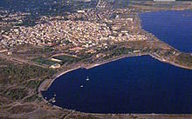
Το Μεσολόγγι σήμερα

Slide 46
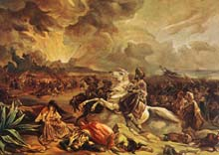
Η Επίθεση του Ιμπραήμ πασά

Slide 47
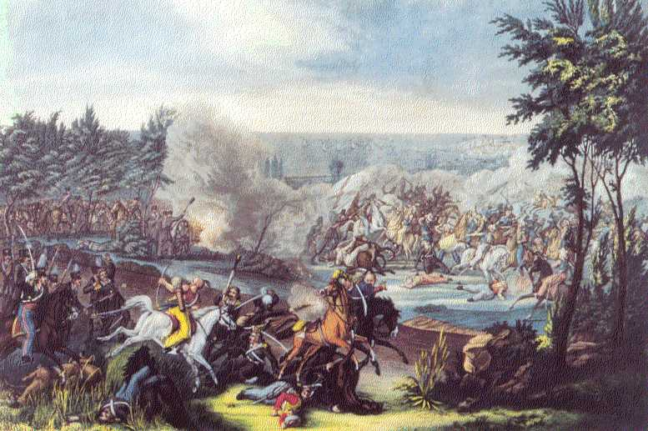
Η μάχη του Μεσολογγίου

Slide 48
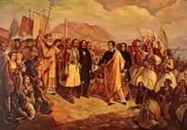
Ο Λόρδος Βύρων στο Μεσολόγγι

Slide 49
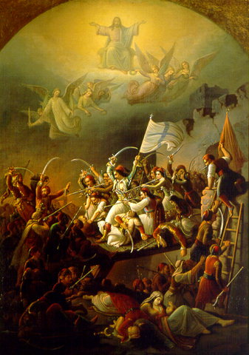
Η Έξοδος του Μεσολογγίου, Θεόδωρος Βρυζάκης

Slide 50
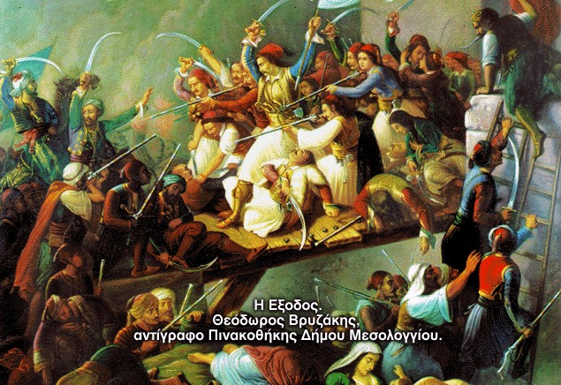

Slide 51
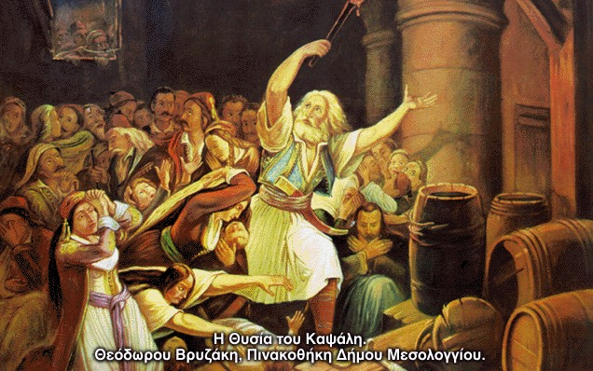

Slide 52
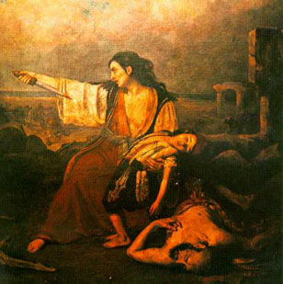
Σκηνή από την Έξοδο, Ντε Λουνσάκ

Slide 53
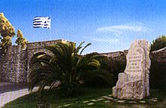
«Κάθε ελεύθερος άνθρωπος είναι δημότης του Μεσολογγίου» Ο Κήπος των ηρώων

Slide 54
Πηγές
Κείμενα νεοελληνική λογοτεχνίας Γ΄ γυμνασίου, Μεταίχμιο
Γλωσσολογία και λογοτεχνία Γ. Μπαμπινιώτης
Κ.Ν.Λ. Βιβλίο καθηγητή Επιμέλεια Κ. Μπαλάσκας
https://e-didaskalia.blogspot.com/2019/03/blog-post_233.html

